Slide 1
Seminartime uke 2 Gruppe 16
Markus S. H

Slide 2
Hvem er her i dag?

Slide 3

Gruppesiden

Slide 4
Tilbakemeldinger i devilry
Mange får full pott selv om de gjorde vesentlige feil
Vi er litt rausere første oblig
Selv om det sto 3/3 les tilbakemeldingen du fikk!
Ikke ferdig med alle obliger, men sannsynligvis blir ila neste uke
Var en del gjennomgående feil i forrige oblig!

Slide 5
Gjennomgang av vanlige feil
Typekonvertering
Nøstede if-sjekker
Konkatenere strenger og lagre dem i variabler
Notes:
Lag og vis et sammenhengende program som tar for seg eksempler av alle disse

Slide 6
En liten repitisjon

Slide 7
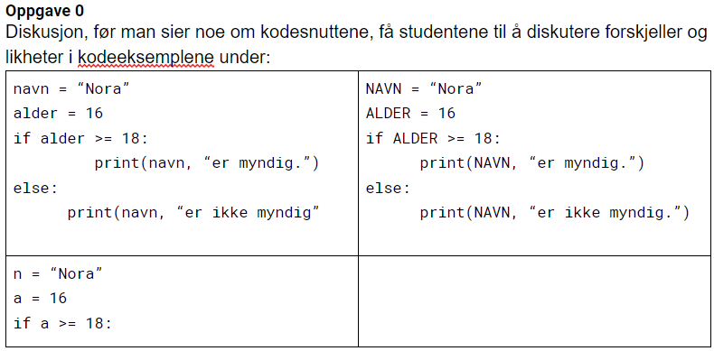
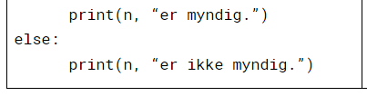

Slide 8
Felimeldinger
Lag et program som forårsaker følgende feilmeldinger:
NameError
SyntaxError
TypeError
ValueError
ZeroDivisionError

Slide 9
Boolske uttrykk
True/False
AND
OR
NOT
==
!=
> og <
>= og <=

Slide 10
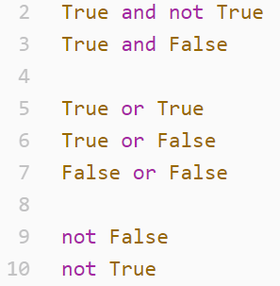
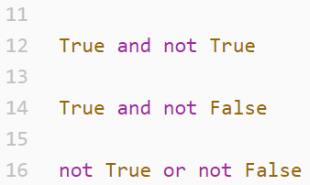
Oppgave 1
Hva evalueres disse uttrykkene til:

Slide 11
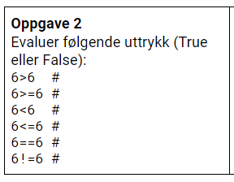
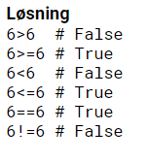

Slide 12
Litt mer om typekonvertering

Slide 13
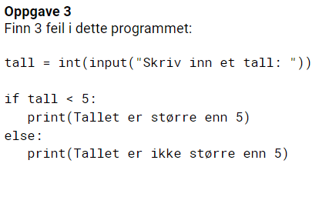

Slide 14
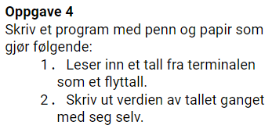

Slide 15

Prosedyrer

Slide 16
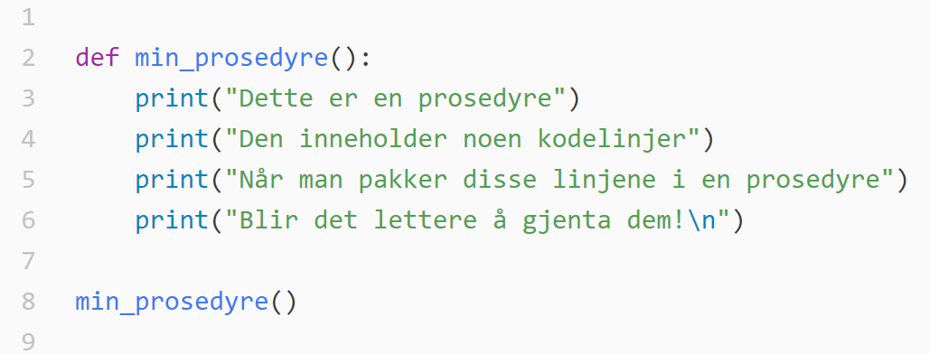

Slide 17


